Slide 1

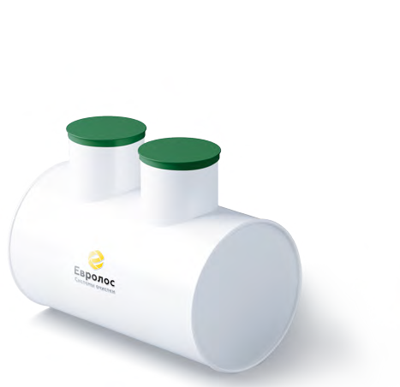
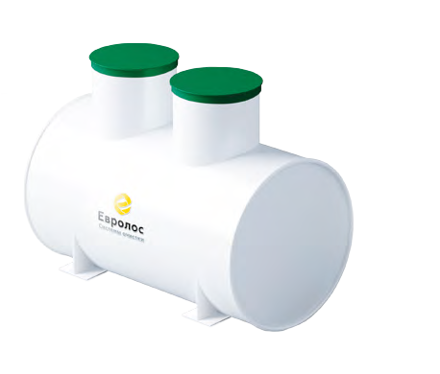
Евролос ЭКО
Технический паспорт Руководство по эксплуатации
Проточный водонагреватель - водонагреватели

Slide 2


Slide 3
Технический паспорт на септики
«Евролос ЭКО»
ОГЛАВЛЕНИЕ
Общие указания ....................................................................................................2
Назначение ............................................................................................................2
Технические характеристики ................................................................................3
Устройство и принцип работы ..............................................................................3
Как правильно расположить на участке ..............................................................6
Рекомендации по установке и монтажу Cептика.................................................7 Рекомендации по установке и монтажу дренажного элемента...........................8 Техническое обслуживание оборудования...........................................................9 Монтаж в зависимости от рельефа местности и свойств грунта......................10 Условия гарантийного обслуживания .................................................................13 Гарантийный талон
Журнал технического обслуживания Сертификаты соответствия Экспертное заключение
v/20240520

Slide 4
Общие указания
Настоящий паспорт (ПС), содержащий техническое описание и инструкцию по эксплуатации, предназначен для изучения конструкции локальной системы очистки сточных вод марки «Евролос ЭКО» (далее по тексту – Септик) с целью правильной его эксплуатации и технического обслуживания, а также пуска и наладки, которые проводятся на месте его применения.
В приложении к настоящему ПС приводятся необходимые рисунки и схемы.
К монтажу и обслуживанию Септика, допускаются лица, ознакомленные с его конструкцией и правилами эксплуатации.
ВНИМАНИЕ
Все работы по монтажу, техническому обслуживанию и ремонту Септика должны производиться специалистами высокой квалифи- кации, изучившими его устройство и работу.
ВНИМАНИЕ
Разработчики и изготовители оставляют за собой право вносить в конструкцию Септика изменения, не ухудшающие технические характеристики, эксплуатационные качества и товарный вид, без внесения этих изменений в настоящий ПС.
Назначение
Септик изготовлен на основании технических условий ТУ 4859-001-51954959- 2013 из монолитного полипропилена и предназначен для биологической очистки хозяйственно-бытовых сточных вод (ХБСВ), поступающих от отдельного дома или коттеджа, в условиях отсутствия централизованной системы канализации.
Выбор модели Септика зависит от количества пользователей и суточного объ- ема сточных вод.
2

Slide 5
Технические характеристики
Септик обеспечивает очистку сточных вод путем отстаивания стоков до уровня установленных Сан Пин 2.1.5.980-00 «Гигиенические требования к охране поверхностных вод», что позволяет отведение очищенного стока в фильтрацион- ную траншею, дренажный колодец или поле фильтрации.
Модель | Кол-во пользо- вателей | Общая высота, мм | Длина, мм | Диаметр, мм | Вес, кг | Обьем, л | Производ. м3/ сутки
Евролос Эко 3 | 3 | 1700 | 1500 | 1200 | 117 | 1500 | 0,6
Евролос Эко 4 | 4 | 1700 | 2000 | 1200 | 134 | 2000 | 0,8
Евролос Эко 5 | 5 | 1700 | 2500 | 1200 | 162 | 2500 | 1
Евролос Эко 6 | 6 | 1700 | 3000 | 1200 | 178 | 3000 | 1,2
Евролос Эко 8 | 8 | 1700 | 4000 | 1200 | 232 | 4000 | 1,6
Евролос Эко 10 | 10 | 1700 | 5000 | 1200 | 285 | 5000 | 2
Евролос Эко 12 | 12 | 1700 | 6000 | 1200 | 315 | 6000 | 2,4
Евролос Эко 15 | 15 | 1700 | 7500 | 1200 | 367 | 7000 | 3
Устройство и принцип работы
В септиках проточного типа очищение стоков происходит за счет анаэробных бактерий. После предварительного осветления стоков, вода из Септика должна направляться в дренажный элемент, на аэрационное поле или фильтрационнцю траншею, где стоки проходят дополнительную очистку грунтом.
Главное достоинство Септика – энергонезависимость, что дает возможность его использования в домах временного проживания. Этот фактор обуславливает использование Септиков данного типа как одно из самых экономичных и безус- ловно эффективных решений. Корпус изготовлен из высококачественного моно-
3

Slide 6
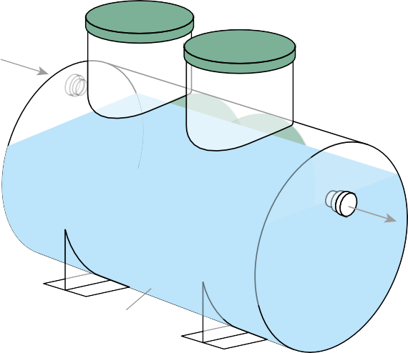
литного полипропилена. Благодаря его малому весу для доставки и монтажа не требуется применение специальной грузоподъемной техники.
Полипропилен — это самый долговечный, надежный материал, который не гниет, не ржавеет, и выдерживает значительные пере- пады температуры.
Для того чтобы Септик мог выдерживать постоянное давление грунта, внутри корпуса предусмотрены специальные ребра жесткости. Также при проведении монтажных работ предусмотрена обсыпка Септика песчано-цементной смесью, что обеспечивает легкое бетонирование, которое препятствует выдавливанию его на поверхность, а также защищает Септик от сдавливания грунтом.
Вход
Выход
Биозагрузка
Септик «Евролос ЭКО»
Септик «Евролос ЭКО» представляет собой горизонтальную цилиндрическую емкость с технологическими люками, а также входными и выходными отверсти- ями.
4

Slide 7


Ёмкости состоят из трех отсеков.
В первом отсеке происходит первичное отстаивание сточных вод, где грубодисперсные примеси оседают на дно;
Во втором отсеке, за счет деятельности анаэробных бактерий, которые располагаются на биологической загрузке происходит дальнейшая био- очистка стоков;
В третьем отсеке происходит полное осветление стоков, разрешенных для отвода на дофильтрацию в грунт
Такая конструкция обеспечивает эффективную очистку стоков, а результат соответствует установленным санитарно-гигиеническим требованиям СанПин 2.1.5.980-00 «Гигиенические требования к охране поверхностных вод». Полную очистку Септика можно проводить примерно раз в 3 года.
Доочистка сточных вод
На выходе из септика осветленные стоки очищены на 75-80%, далее должны направляться на системы дополнительной фильтрации грунтом. Сооружения поч- венной доочистки бывают разных типов: дренажный элемент, аэрационное поле
Дренажный элемент
5

Slide 8
или фильтрационная траншея.
Дренажный элемент представляет собой ёмкость формы усеченной пира- миды без дна, распологающейся на подушке из щебня. Через всю длину прохо- дит дренажная труба посредством которой самотеком сбрасывается вода.
Так как система полностью вентилируемая, на поверхности щебня образу- ются аэробные бактерии. Путём взаимодействия с кислородом происходит окис- лительный процесс нитрификации. Далее вода впитывается в почву, запускается процесс денитрификации.
Таким образом, получается, что в полном цикле очистки сточных вод участвуют как анаэробные, так и аэробные бактерии. Этим достигается 100% очистка и ути- лизация сточных вод.
Как правильно расположить на участке
Септик возможно рассчитать и монтировать на обслуживание одного или нескольких домов одновременно. При проектировании канализационной системы необходимо учесть следующие особенности земельного участка:
грунтовые воды и колебание уровня грунтовых вод;
рельеф местности;
близость водозаборных сооружений;
климат и подверженность грунта промерзанию.
Для монтажа Септика «Евролос ЭКО» необходимо оборудовать котлован. Его размеры зависят от габаритов выбранного Септика.
При устройстве котлована необходимо предусмотреть мероприятия для пре- дотвращения выталкивания Септика грунтовыми водами.
Во избежание засорения трубопровода выпуск из дома следует проложить с постоянным уклоном в сторону сброса сточных вод и с как можно меньшим количеством поворотов. При большой протяженности канализационного трубо- провода требуется установка смотрового колодца или ревизионного узла.
Одна канализационная система с Септиком «Евролос ЭКО» может обслужи- вать несколько домов, что значительно снижает расходы.
При планировке участка для канализационной системы следует учитывать следующие рекомендации:
– защитный разрыв от дома не менее 5м;
6

Slide 9
расстояние от дороги и границы земельного участка не менее 5м;
Защитный разрыв от водоема не менее 30м.
Указанные расстояния носят рекомендательный характер. Точные размеры, на которые влияет в т. ч. и грунт земельного участка, определяются в каждом конкретном случае отдельно в процессе проектирования системы очистки сточ- ных вод.
Рекомендации по монтажу Септика
Установку и монтаж Септика целесообразно проводить при помощи специ- ализированной монтажной организации. Для установки Септика «Евролос ЭКО» вырывается котлован. Габариты котлована должны быть больше габаритных раз- меров Септика не менее, чем на 300мм с каждой стороны. Дно котлована засы- пается песком толщиной 100-150мм и выравнивается по уровню.
Обратную засыпку смесью песка с цементом (в пропорции 5:1) производить до верхнего уровня корпуса Септика и на 150мм поверх него, уплотняя вручную послойно каждые 300мм. Во время выполнения засыпки пазух котлована Септик необходимо постепенно заполнять водой. Уровень воды должен превышать уро- вень засыпки не менее, чем на 200мм и не более, чем на 400мм.
Уровень уклона трубы должен составлять 2 см на 1 метр. Труба 110-го диаме- тра для наружной канализации. Слой утеплителя укладывается поверх песчаной засыпки по всей площади. В качестве утеплителя используется любой вспенен- ный материал. Поверх утеплителя производится обратная засыпка грунтом.
ВНИМАНИЕ
Песко-цементная обсыпка осуществляется на 300мм по бокам и на 150-200мм поверх корпуса Септика.
Отведение отработанных газов из Изделия осуществляется через подводя- щую канализационную трубу, затем через фановый стояк.
Канализационный фановый стояк должен быть выведен на крышу здания или в самую верхнюю точку канализационной сети согласно СП 32.13330.2012 Кана-
7

Slide 10
лизация. Наружные сети и сооружения.
Обратите внимание, что все действия при монтаже производятся вручную, кроме рытья котлована!
ЗАПРЕЩАЕТСЯ
Заглубляться в грунт на глубину более 1м от верхнего края Септика до поверхности грунта.
При обратной засыпке Септика «Евролос ЭКО» запрещается применение строительной техники.
Уплотнение грунта с помощью строительной техники.
Нанесение механических повреждений колющими предметами.
При эксплуатации необходимо исключить проезд транспорта над очист- ными сооружениями.
(Если предполагается проезд транспорта, необходимо залить сверху очистного сооружения бетонную армированную площадку толщиной не менее 25 см.)
Запрещается посадка деревьев ближе 3 (трёх) метров от места располо- жения системы.
Инструкция по монтажу носит рекомендательный характер. Выполнение под- водящих коммуникаций и отведение очищенной воды следует осуществлять в соответствии с рекомендациями организации-изготовителя или продавца и про- ектом привязки системы к местности.
Лица, выполняющие монтаж, должны знать правила прокладки наружных канализационных трубопроводов в соответствии с нормами СНиП 2.04.03-85.
Рекомендации по монтажу дренажного элемента
Для начала необходимо подготовить прямоугольный котлован. Расстоя- ние между дренажным элементом и стенками котлована должно быть не менее 250мм. Для того чтобы исключить попадание грунта в фильтрующий слой щебня, необходимо отделить геотканью стенки котлована от щебня.
Далее в котлован насыпается слой щебня высотой от 300мм и до 500мм, в зависимости от состава грунта и местных условий. На слой щебня устанавли- вается дренажный элемент. После этого производится подключение канализа-
8

Slide 11
ционной трубы от Септика к дренажному элементу. На выходе из дренажного элемента необходимо установить вентиляционный стояк.
Геотканью отделяется дренажный элемент и его верхняя часть вместе с щебе- ночной подушкой от песка, который засыпается между корпусом дренажного элемента и стенками котлована до верхней точки корпуса. После этого на дре- нажный элемент укладывается слой утеплителя толщиной от 10 до 30мм, в зави- симости от глубины его установки.
Модель | Кол-во пользователей | Кол-во дренажных элементов, шт
ЭКО 3 | 1-3 | 1-2
ЭКО 4 | 3-4 | 2-3
ЭКО 5 | 5-6 | 2-3
ЭКО 6 | 6-8 | 3-4
ЭКО 8 | 9-12 | 5-6
ЭКО 10 | до 10 | 6-7
ЭКО 12 | до 12 | 8
ЭКО 15 | до 15 | 10
Техническое обслуживание
Не реже чем 1 раз в 3 года производить откачку твердых частиц ассениза- торской машиной, во избежание их уплотнения и прессования в первой камере. После 100% опустошения Септика, необходимо заполнить его водой для возоб- новления нормального цикла работы.
ВНИМАНИЕ
Категорически запрещается полная откачка системы при высоком уровне грунтовых вод.
9

Slide 12







Монтаж в зависимости от рельефа местности и свойств грунта
Вариант 1. Монтаж с применением дренажного элемента при низком уровне грунтовых вод от 1,5м и ниже.
Вариант 2. Для песчаных грунтов и при низком уровне грунтовых вод 1,5м и ниже
10

Slide 13

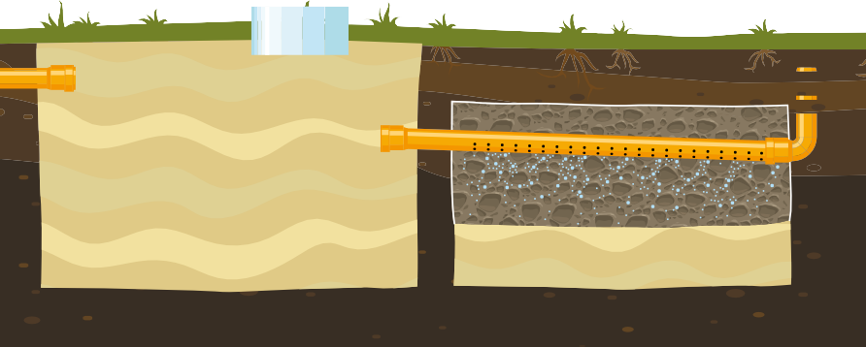


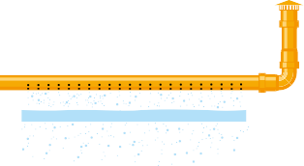
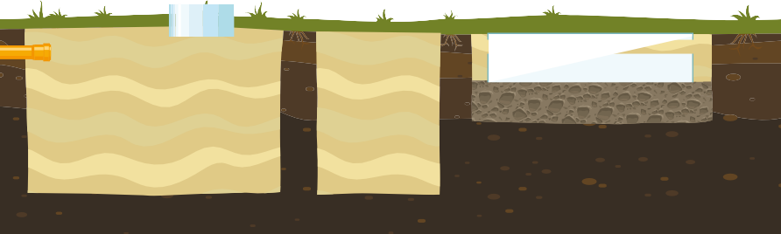

Вариант 3. Для глинистых грунтов и при низком уровне грунтовых вод 1м и ниже
Вариант 4. Для установки в почву с высоким уровнем грунтовых вод выше 1,5м
11

Slide 14

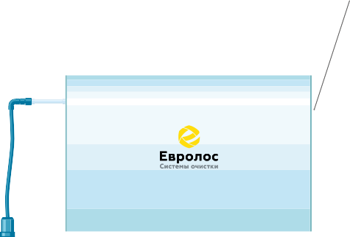


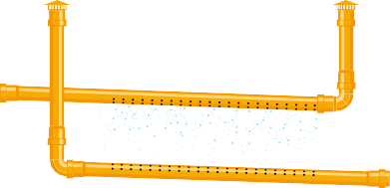


Возможен любой отвод взависимости от местности
Вариант 5. Используется при выходе коллектора из здания на глубине до 1м по низу трубы.
Вариант 6. Используется при очень плотных плоховпитывающих, либо невпиты- вающих грунтах.
12

Slide 15
Условия гарантийного обслуживания
Срок службы Изделия — 50 лет.
  Гарантийный срок эксплуатации — 3 года с даты продажи, на электрооборудование — 12 месяцев.
Гарантия не распространяется на повреждения, возникшие в результате:
  Несоблюдения правил эксплуатации или инструкций по техни- ческому обслуживанию;
  Самостоятельного ремонта или внесения в конструкцию емко- сти каких-либо изменений без согласования с Изготовителем;
  Повреждения в результате удара или других механических повреждений при транспортировке;
  Неправильном подключении к электрической сети;
  Неправильно выполненном монтаже.
Приемка Изделия в эксплуатацию потребителем, а также актирование недостатков в пределах гарантийного срока может осуществляться только в соответствии с СП 129.13330.2019, СП 68.13330.2017, а также Инструкцией «О порядке приемки продукции ПТН по качеству», утверж- денной Госарбитражем при правительстве РФ.
Все гарантийные обязательства принимает на себя осуществляющая монтаж организация.
Изготовитель не несет ответственности за расходы, связанные с демон- тажем гарантийного оборудования, а также ущерб, нанесенный другому оборудованию, находящемуся у Покупателя, в результате неисправности (или дефектов), возникших в гарантийный период.
Актирование недостатков, обнаруженных при эксплуатации, произво- дится с обязательным участием представителя торгующей организации.
Претензии по качеству товара могут быть предъявлены в течение всего гарантийного срока, при наличии акта соответствующего образца.
Любые рекламации, составленные в произвольной форме, изготовите- лем не принимаются.
13

Slide 16
Гарантийный талон №
Наименование Изделия Заводской номер Изделия
Технический контроль
Изделие соответствует техническим условиям ТУ 4859-001-51954959-2013, принято и признано годным к эксплуатации.
Наименование и адрес изготовителя | Печать
Ответственный ОТК. Фамилия И.О. | Подпись
Данные о продаже
Наименование торговой организации | Печать
/ / 20 г.
Дата продажи
Покупатель
Без отметки технического контроля, печати изготовителя, даты продажи, штампа или печати торговой организации и подписи Покупателя гарантийный талон не действителен.
С правилами эксплуатации и условиями гарантийного обслуживания ознаком- лен, согласен.
Фамилия И. О. | Подпись
Адрес места установки

Slide 17
Журнал технического обслуживания
Дата | Список работ | Мастер | Подпись

Slide 18
Дата | Результаты техобслуживания | Мастер | Подпись

Slide 19
8 800 707 70 92
8 495 240 80 40
eurolos.ru info@eurolos.ru

